Slide 1
7장. 인덱스 페이지, 설문조사 앱

Slide 2
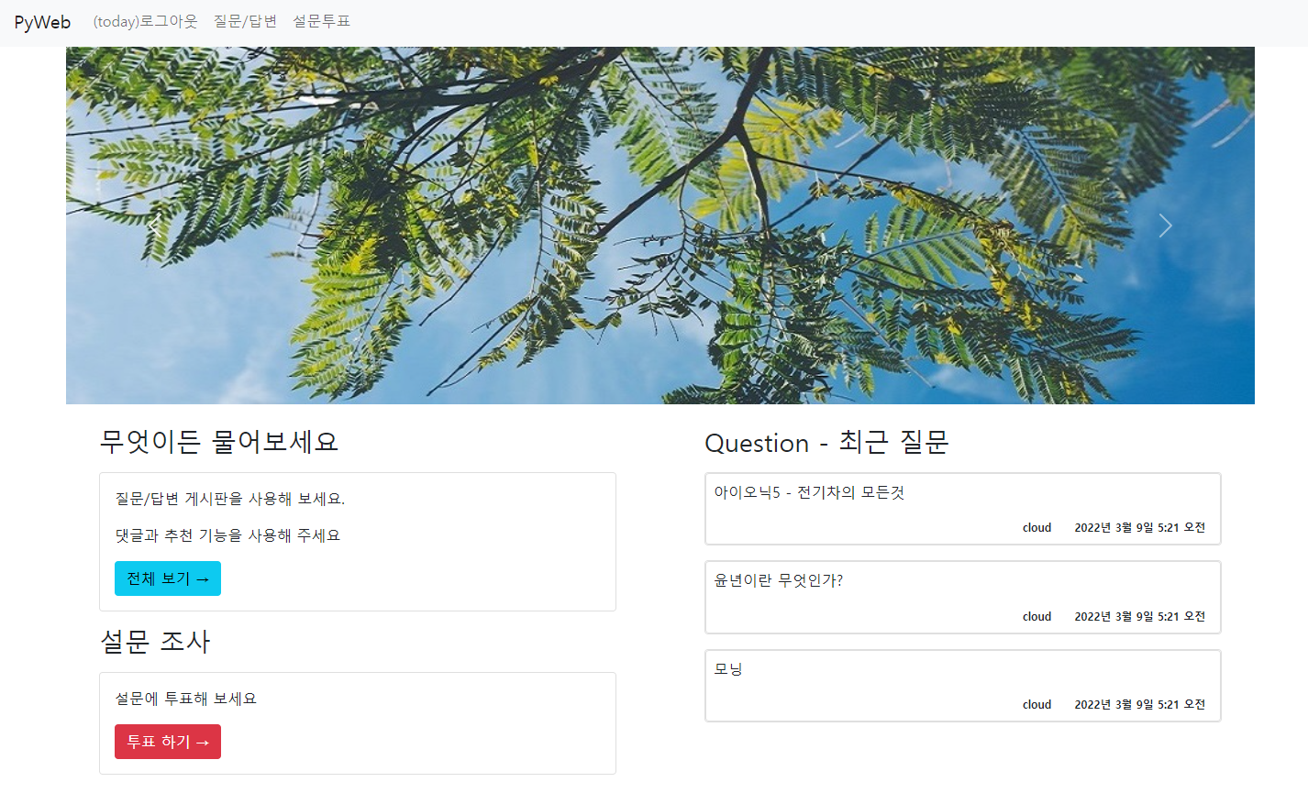
인덱스 페이지 만들기

Slide 3
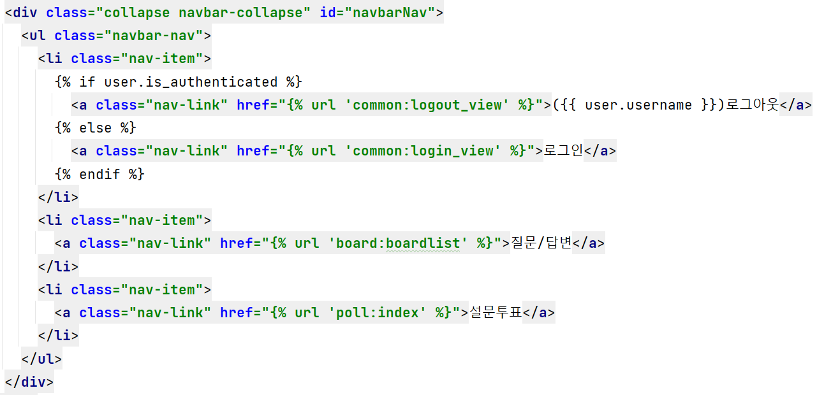
네비게이션 메뉴 추가하기
질문/답변, 설문 투표 메뉴 추가하기 – templates/navbar.html

Slide 4
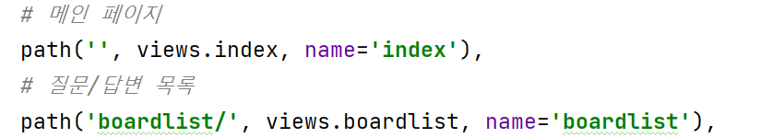
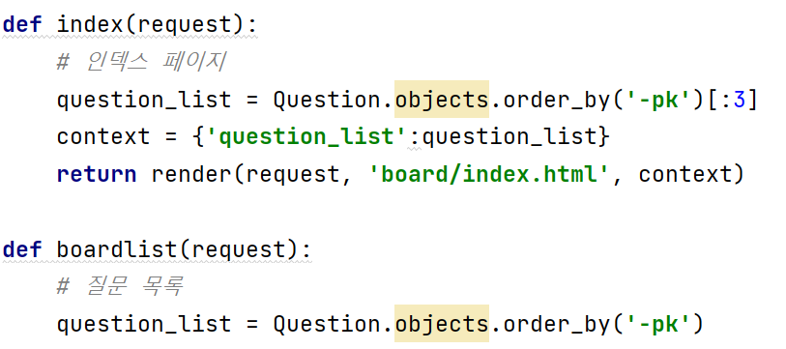
인덱스 페이지 만들기
urls와 views 함수 정의하기

Slide 5
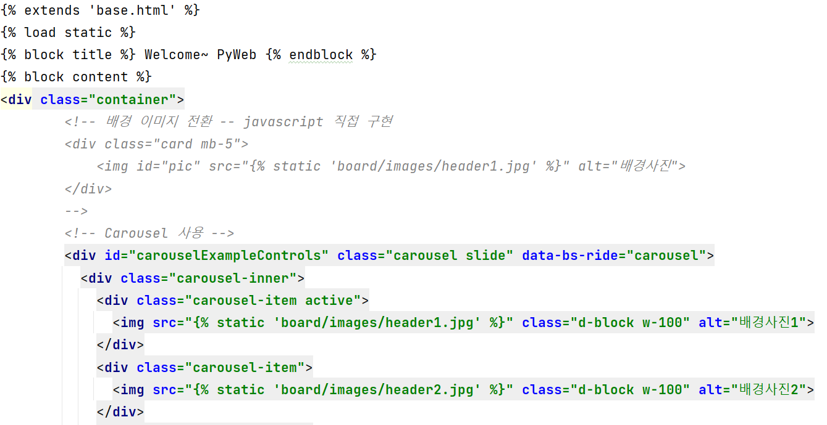
인덱스 페이지 만들기
index.html

Slide 6
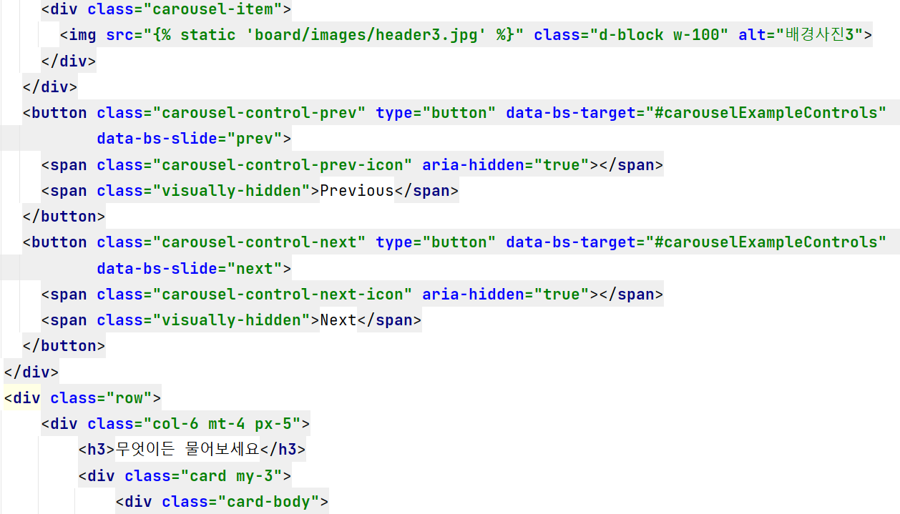
인덱스 페이지 만들기
index.html

Slide 7
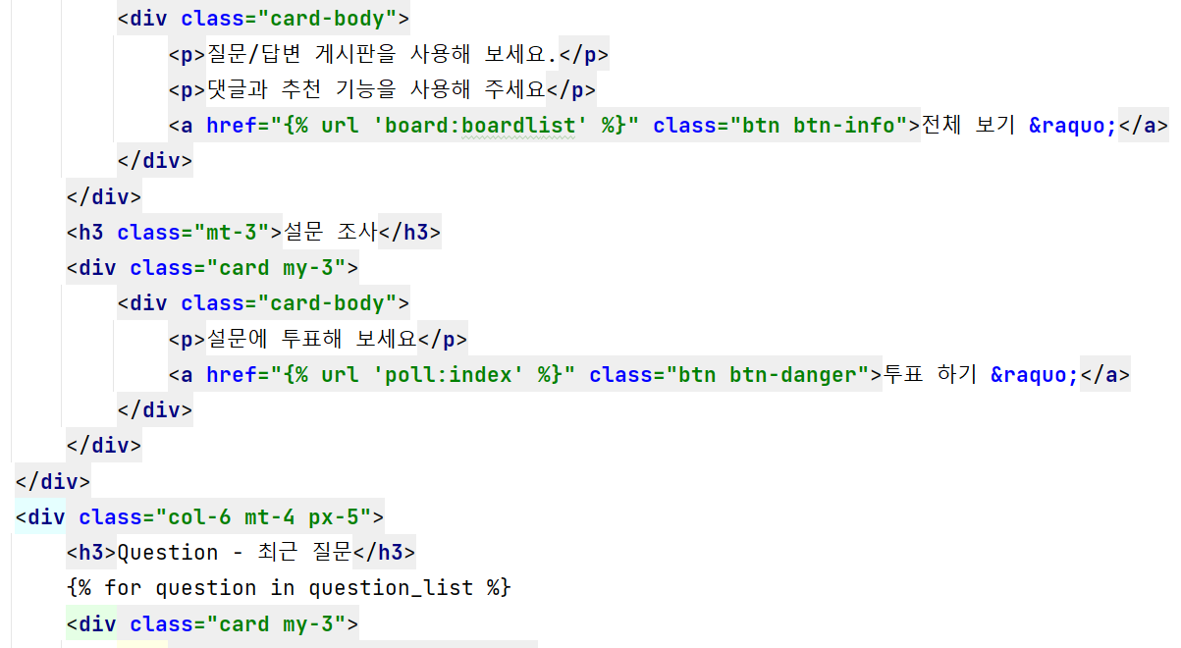
인덱스 페이지 만들기
index.html

Slide 8
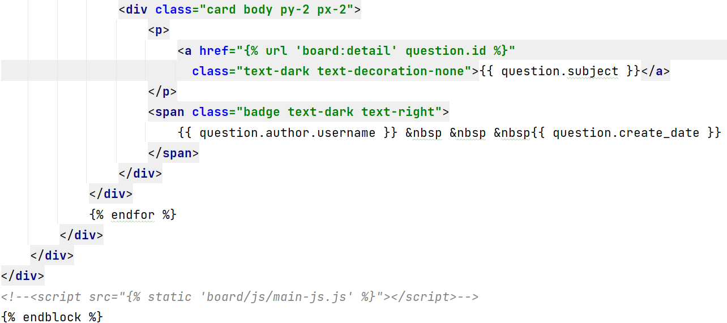
인덱스 페이지 만들기
index.html

Slide 9
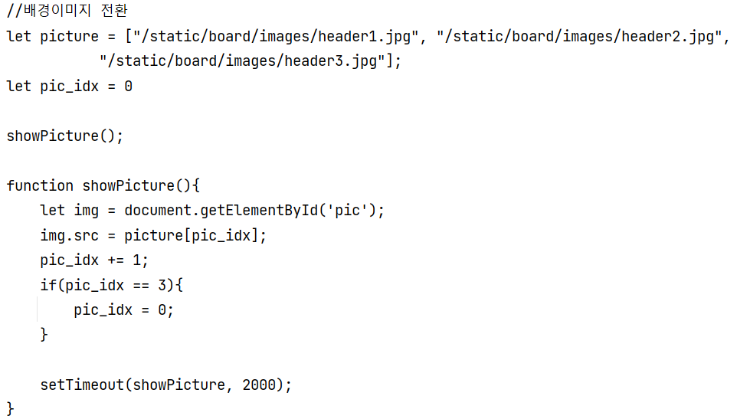
배경 이미지 전환하기
main-js.js

Slide 10
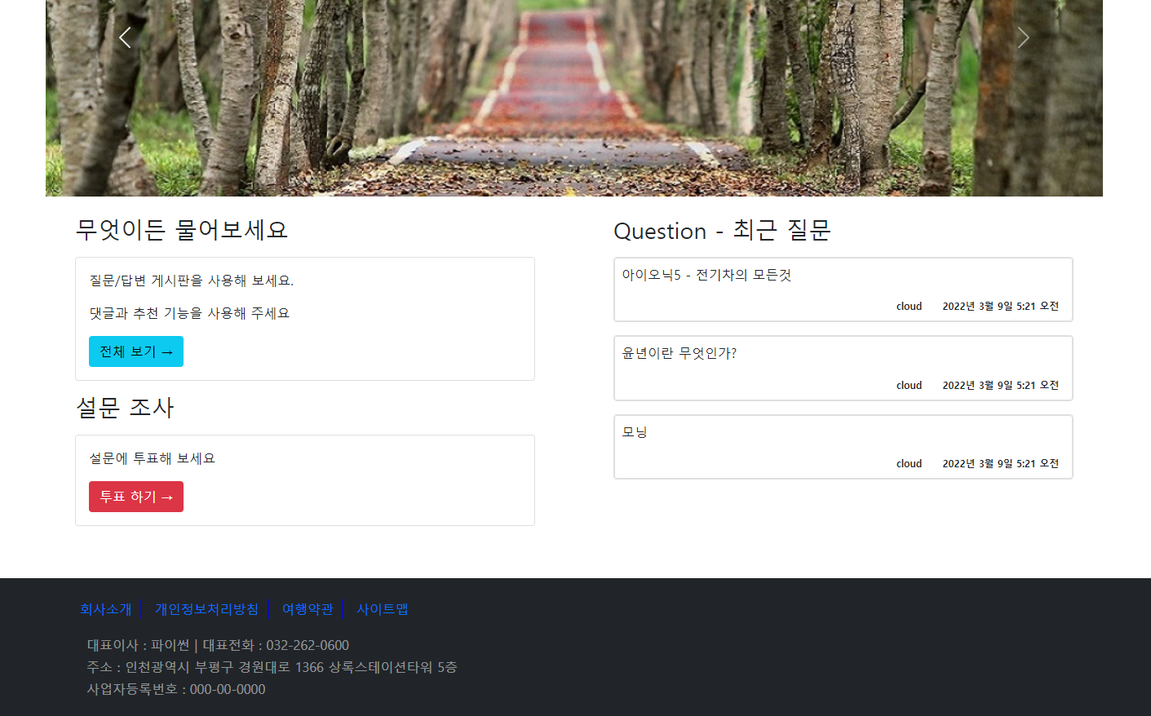
푸터(footer) 만들기

Slide 11
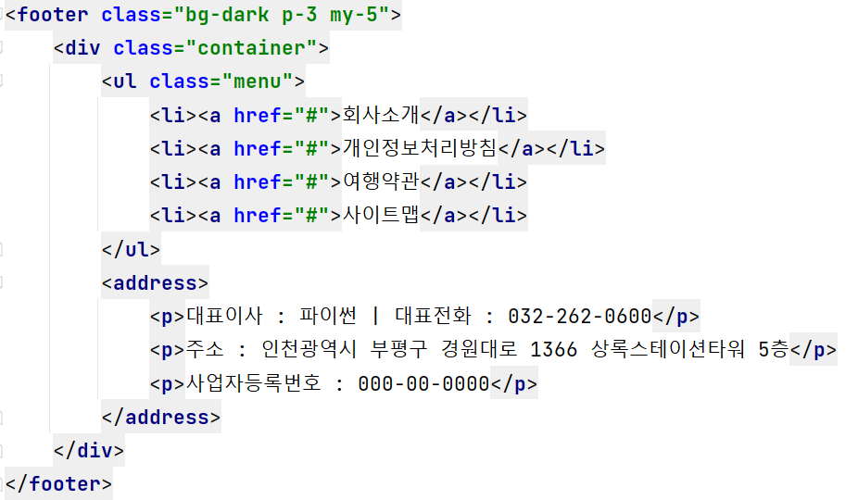
푸터(footer) 만들기
바닥글 만들기 – templates/footer.html

Slide 12
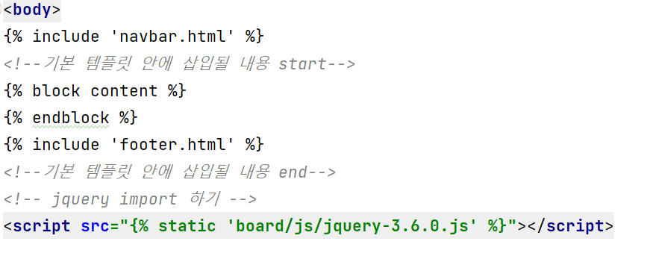
푸터(footer) 만들기
바닥글 포함하기 – templates/base.html

Slide 13
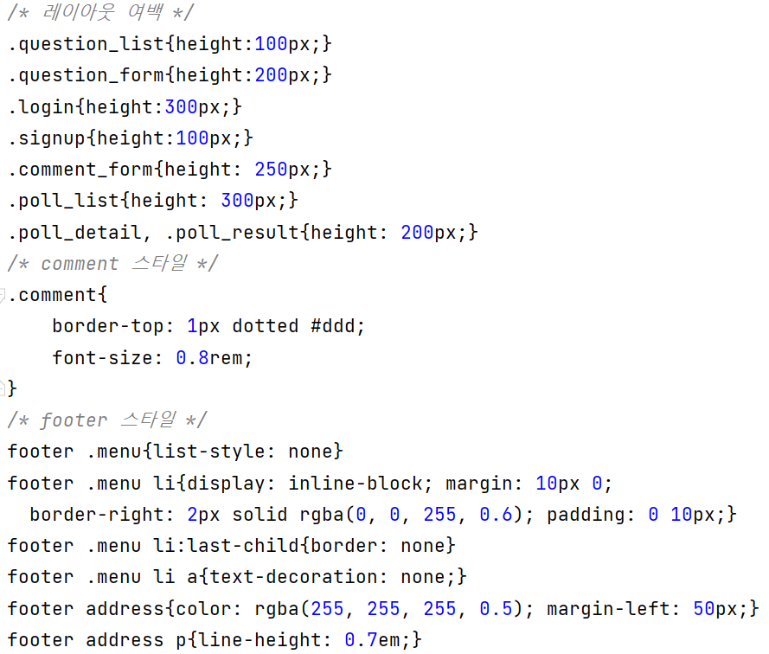
style.css
style.css

Slide 14
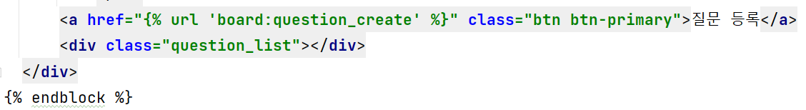
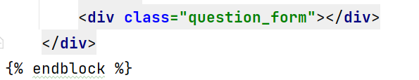
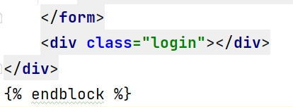
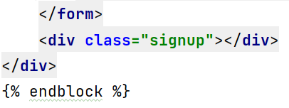
페이지 하단 여백 설정
question_list.html
question_form.html
login.html
signup.html

Slide 15
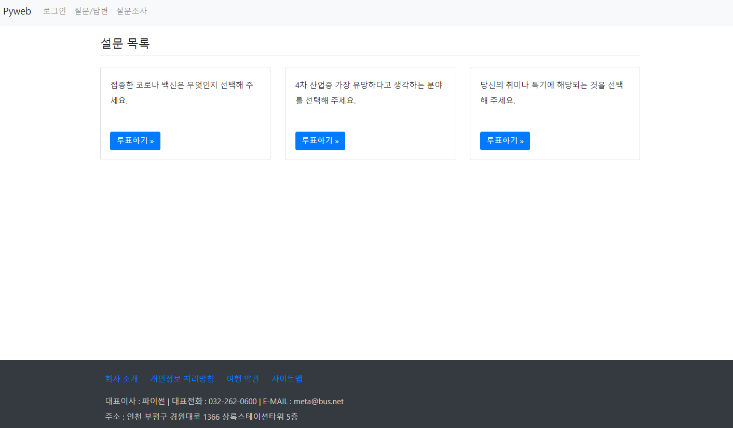
설문조사 페이지 만들기

Slide 16
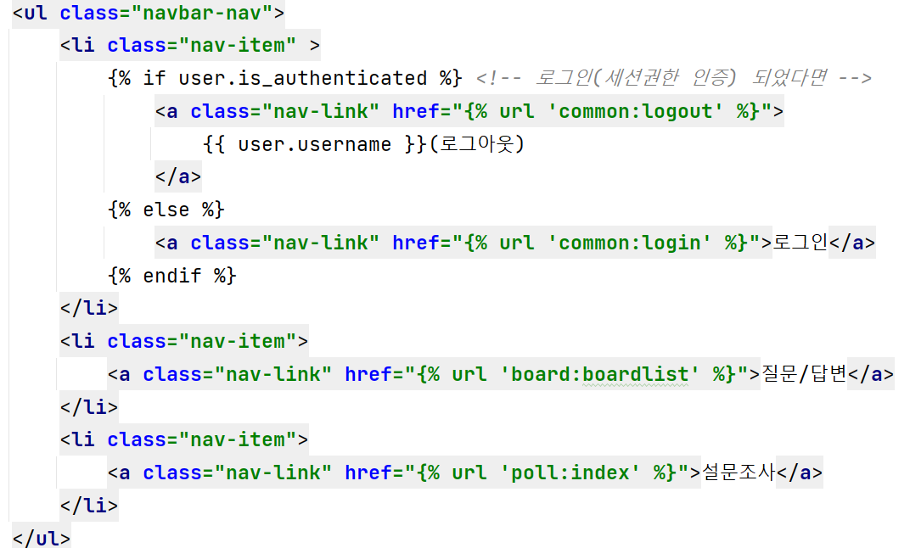
네비게이션 메뉴 추가하기
설문조사 메뉴 추가하기 – templates/navbar.html

Slide 17
설문조사 페이지 만들기
poll 앱 생성하고 등록하기
polls앱 생성하기
config/setting.py 에 ‘poll’앱 등록하기
(mysite) C:\webproject\ pyweb>python manage.py startapp polls
INSTALLED_APPS = [
‘polls’,
‘common’,
‘board’,
‘django.contrib.admin’,
‘django.contrib.auth’,
]

Slide 18
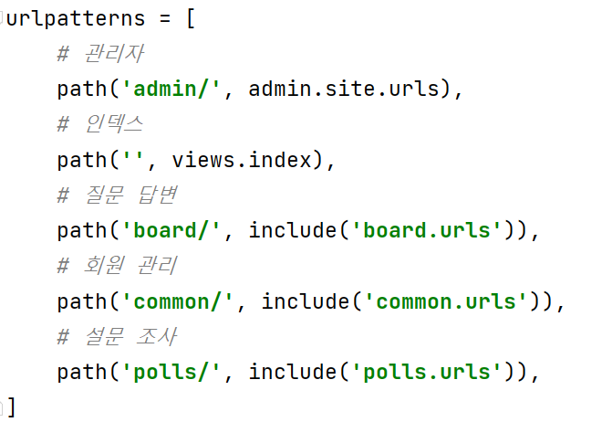
설문조사 페이지 만들기
3. 프로젝트 URL 경로 설정 - config/urls.py

Slide 19
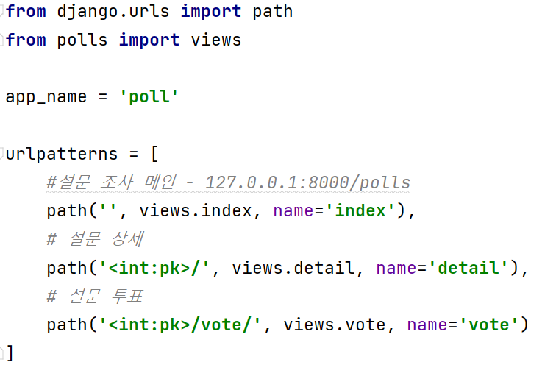
설문조사 페이지 만들기
4. 설문 조사 URL 경로 설정 - polls/urls.py

Slide 20
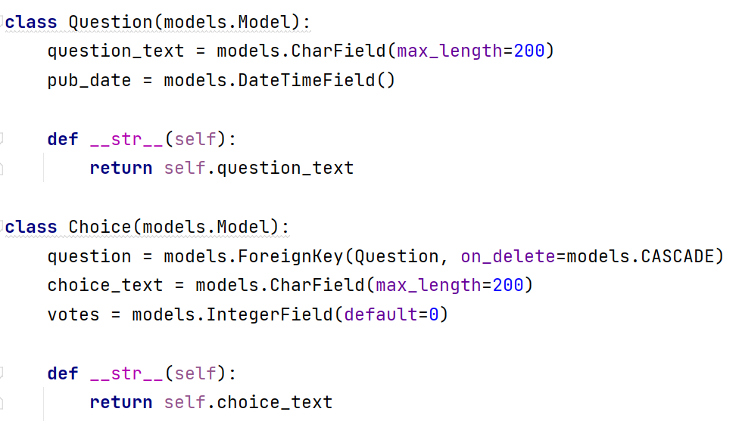
설문조사 모델 만들기
Question, Choice 모델 - polls/models.py

Slide 21
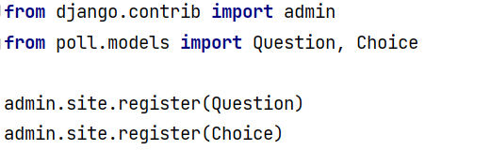
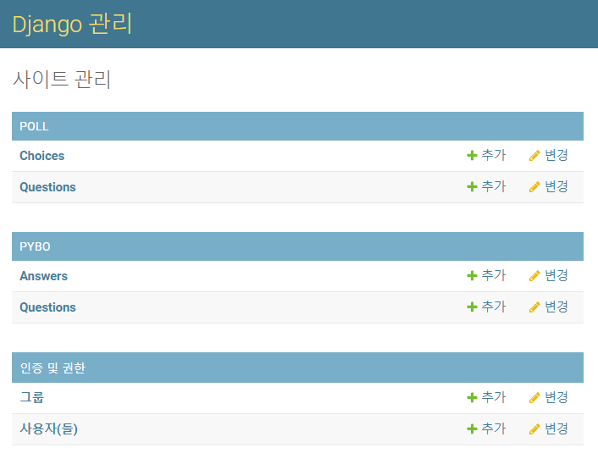
관리자페이지에 모델 등록
관리자 페이지에 등록 - polls/adminpy

Slide 22
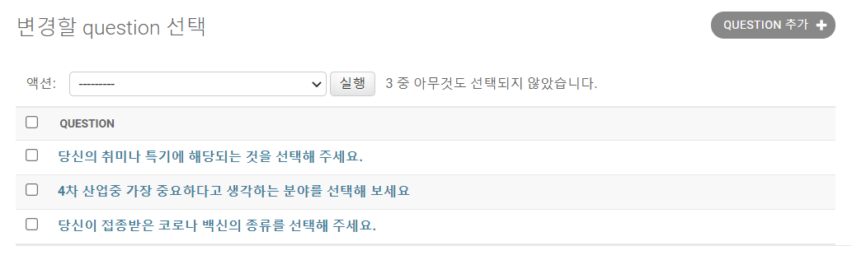
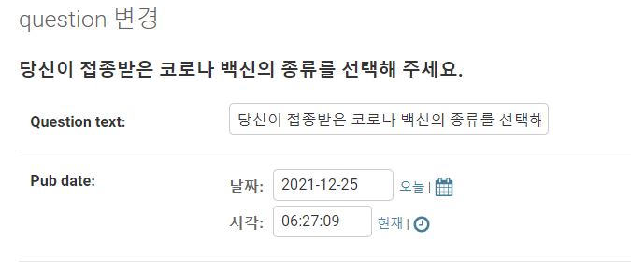
관리자 페이지에서 질문 추가

Slide 23
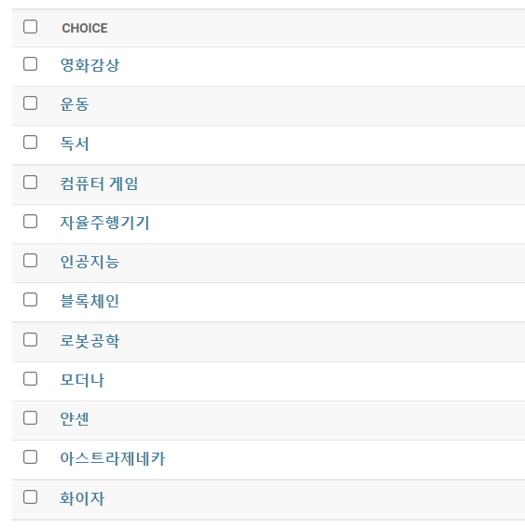
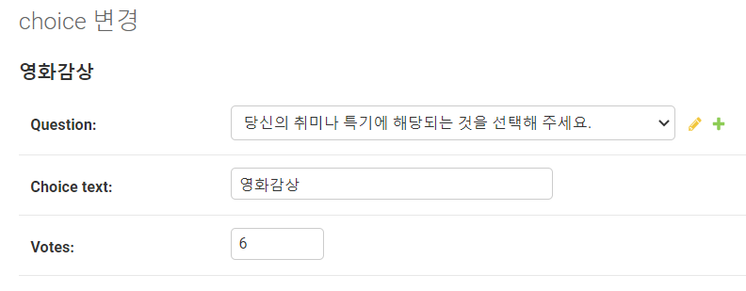
관리자 페이지에서 선택항목 추가

Slide 24
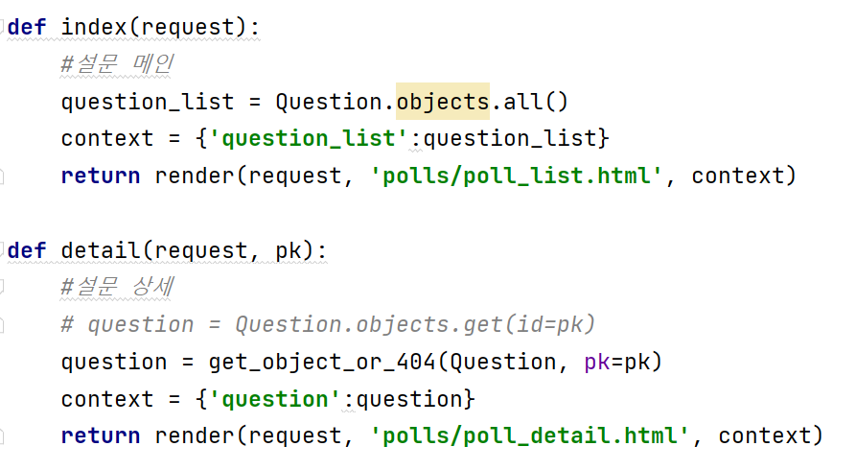
설문조사 views 작성
설문 조사 views 함수 - polls/views.py

Slide 25
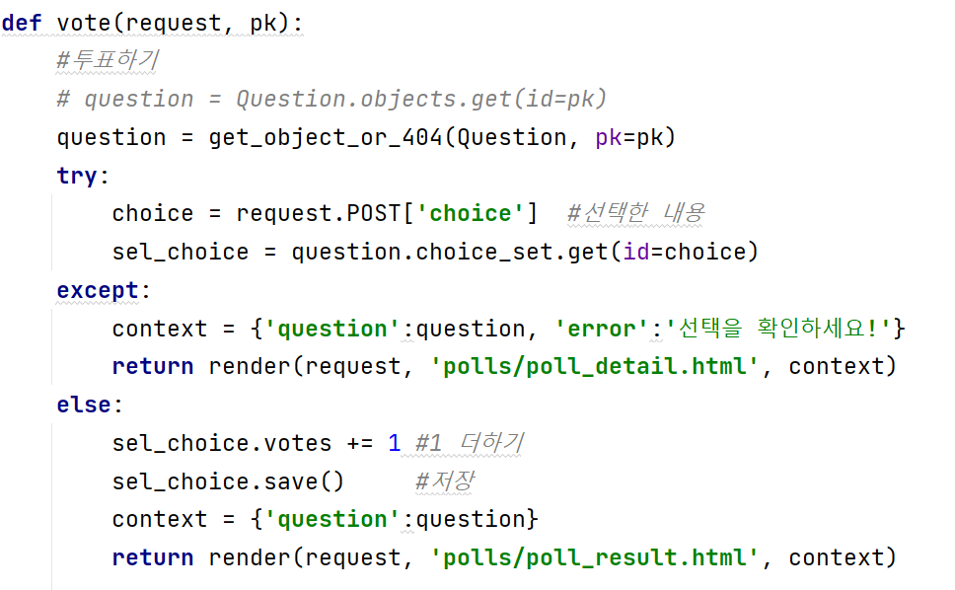
설문조사 views 작성
설문 조사 views 함수 - polls/views.py

Slide 26
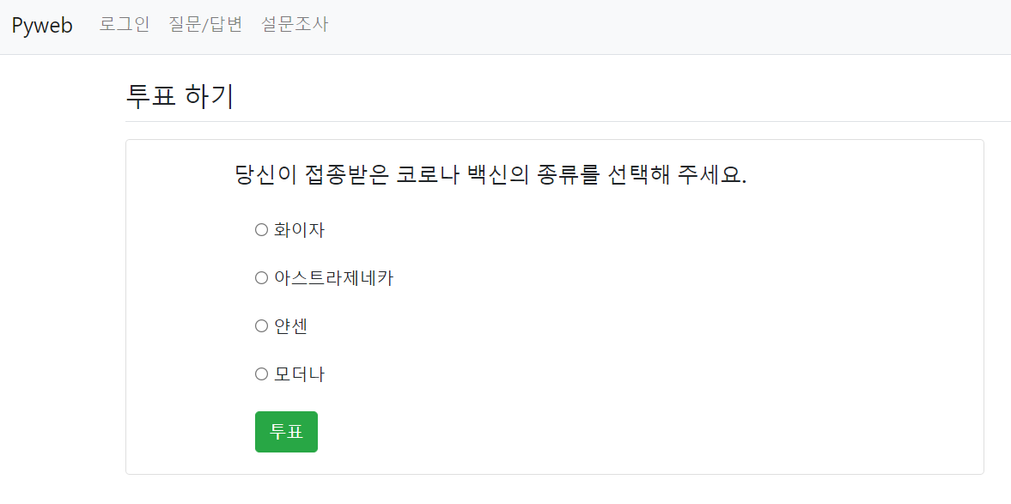
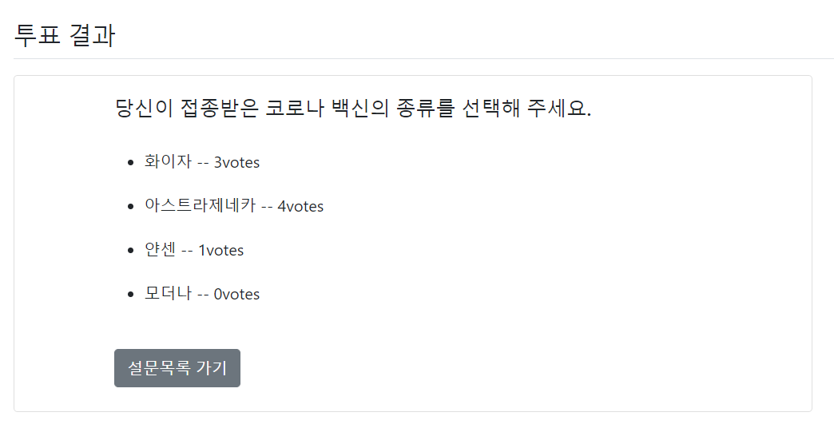
설문조사 페이지 만들기

Slide 27
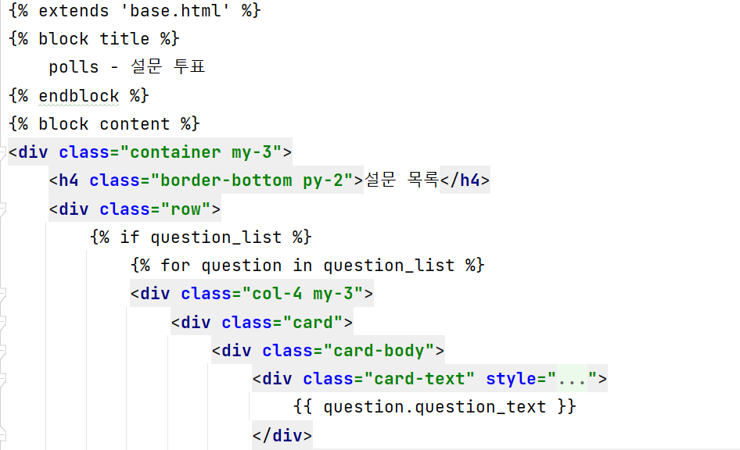
설문 조사 템플릿
설문 조사 메인 페이지 – templates/polls/poll_list.html

Slide 28
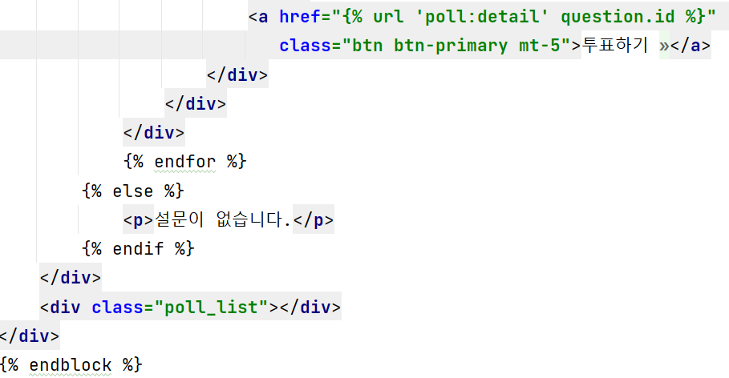
설문 조사 템플릿

Slide 29
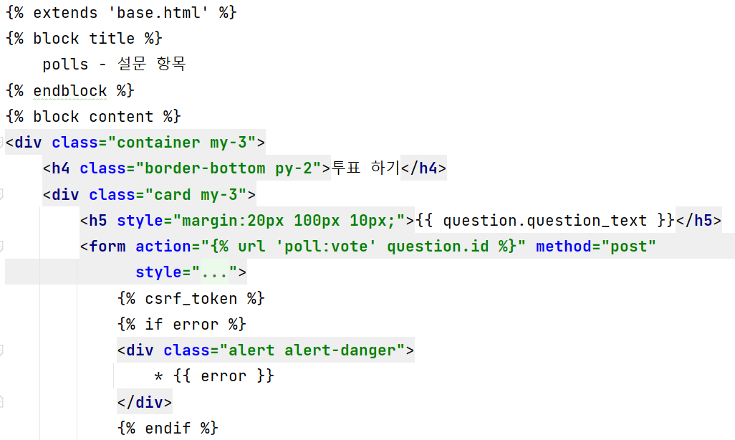
설문 조사 템플릿
설문 조사 상세 페이지 – templates/polls/poll_detail.html

Slide 30
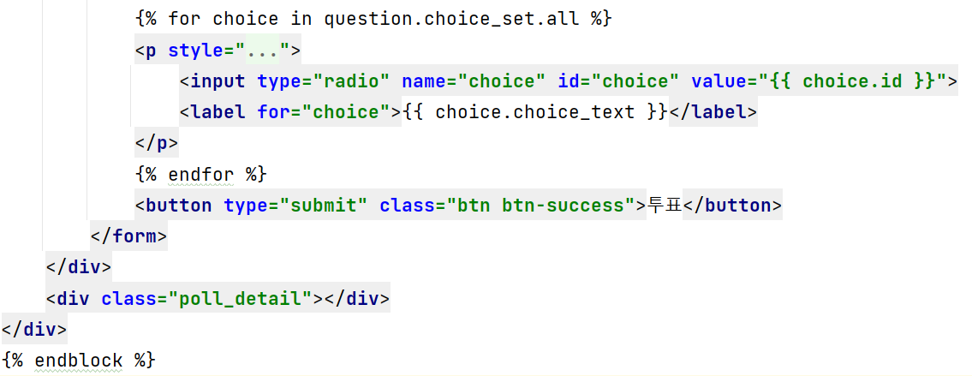
설문 조사 템플릿

Slide 31
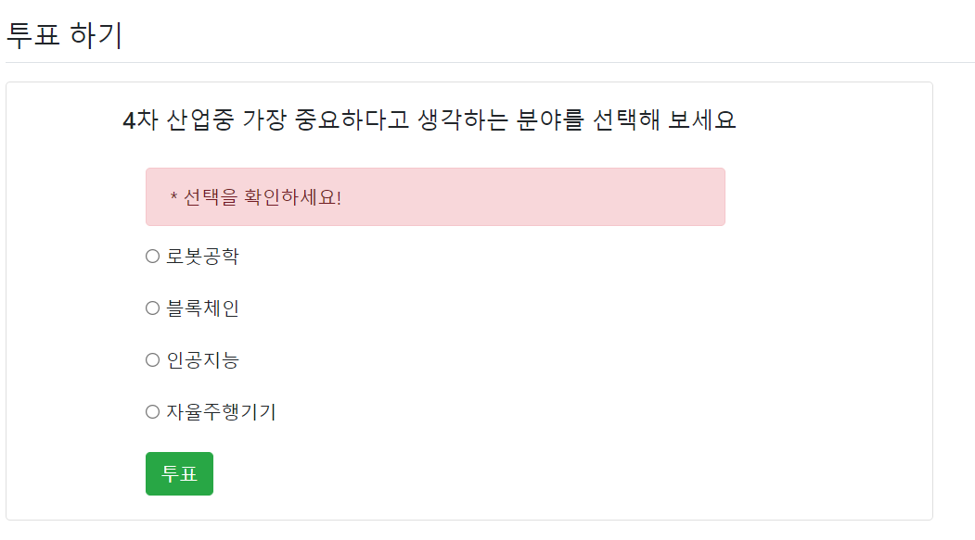
설문 조사 템플릿
선택항목을 체크하지 않고 투표한 경우 오류 처리

Slide 32
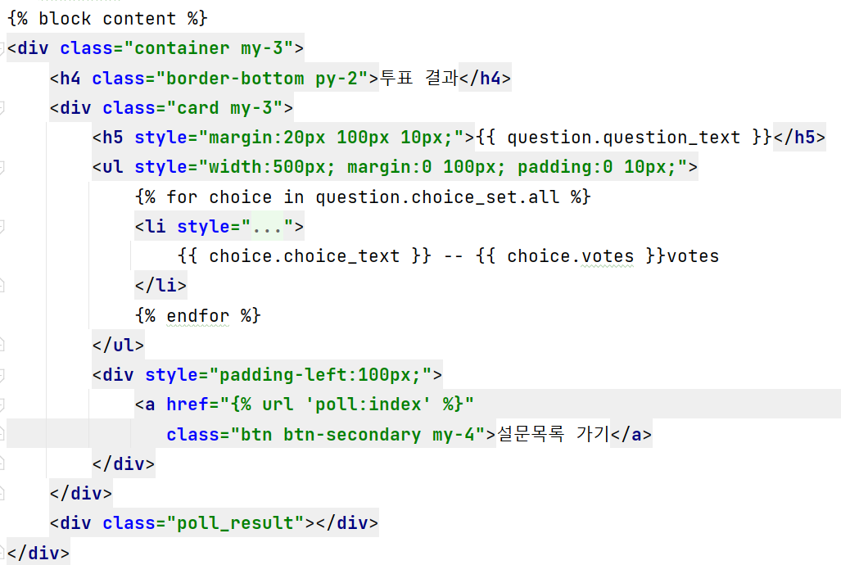
설문 조사 템플릿
설문 투표 결과 페이지 poll_result.html

